Slide 1

腦中風數據分析 Stroke Analytics Personal Risk & National Trends
Stella liu

Slide 2




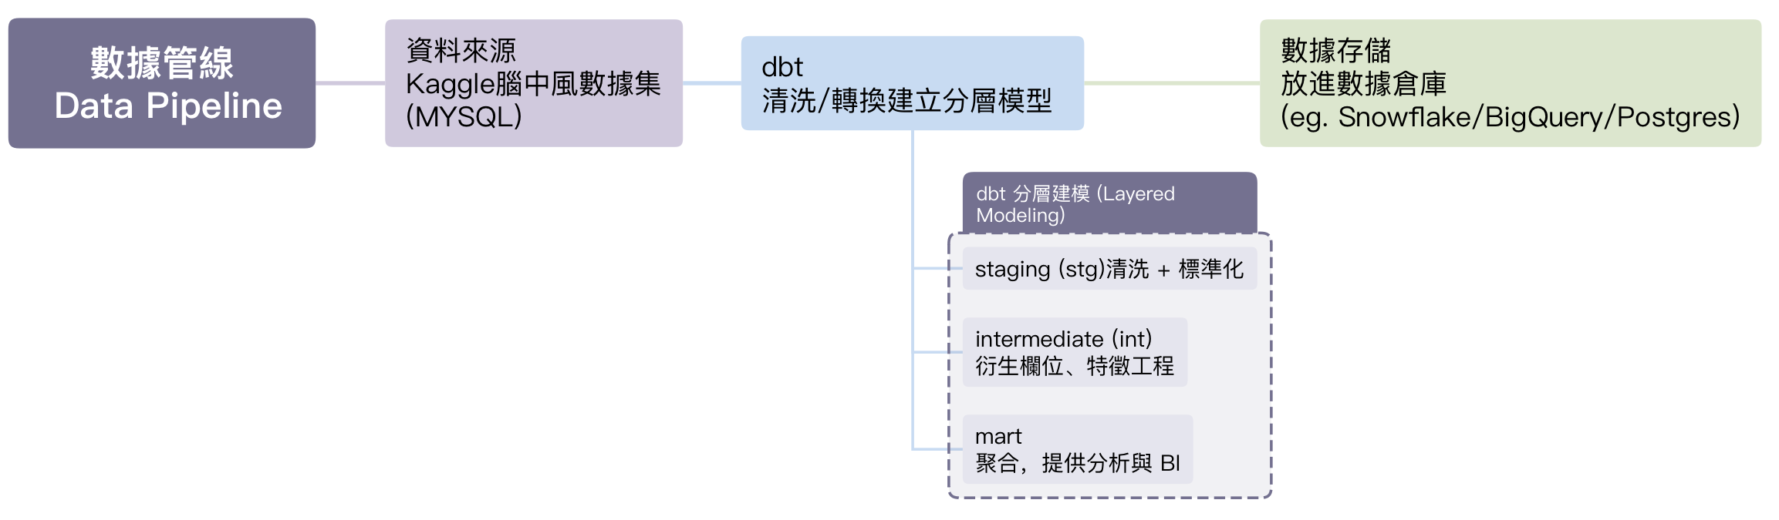
數據管線 Data Pipeline
ETL
DATA WAREHOUSE

Slide 3

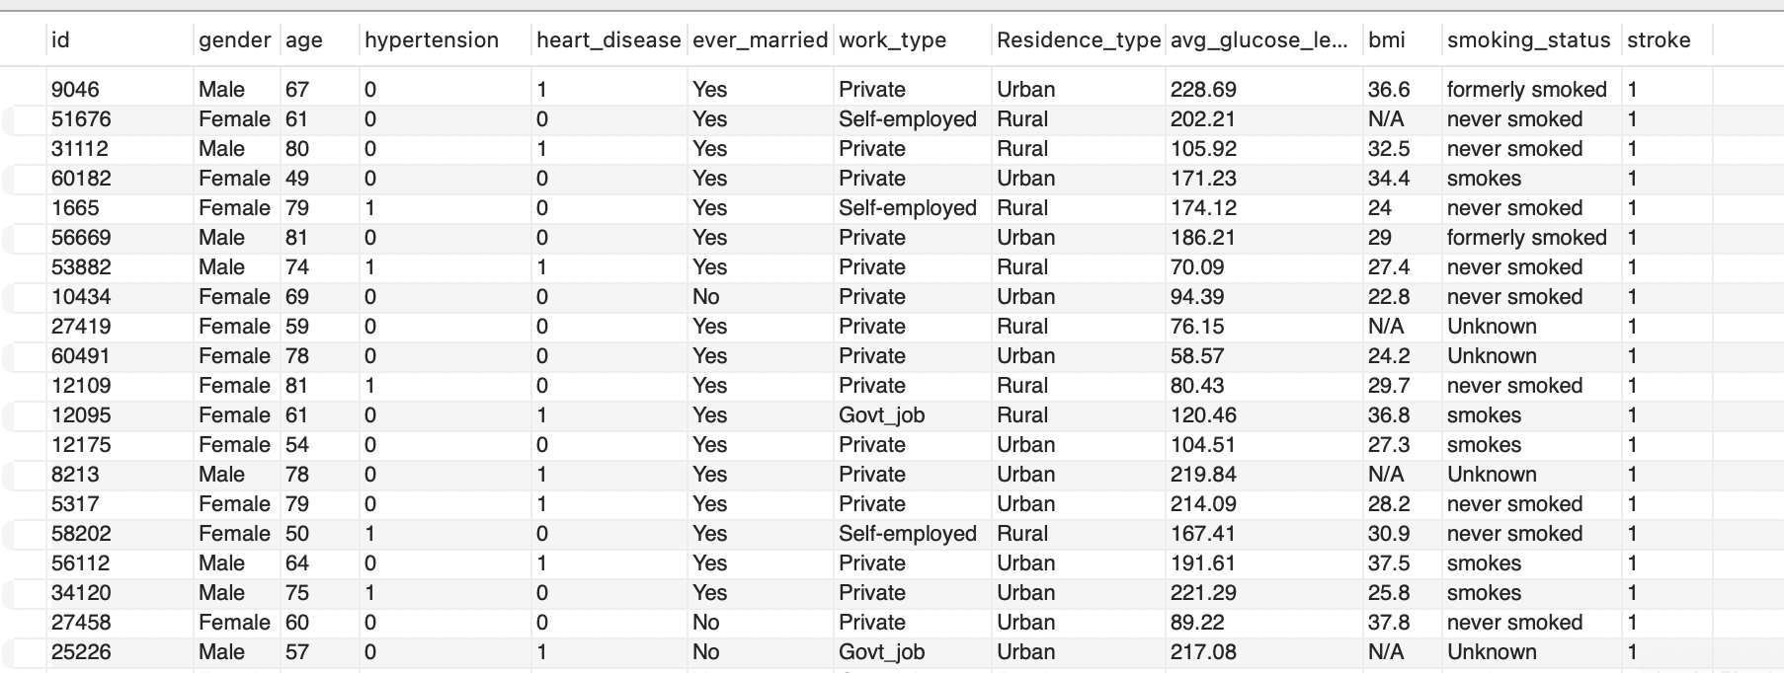
Raw: Kaggle – Stroke Prediction Dataset

Slide 4
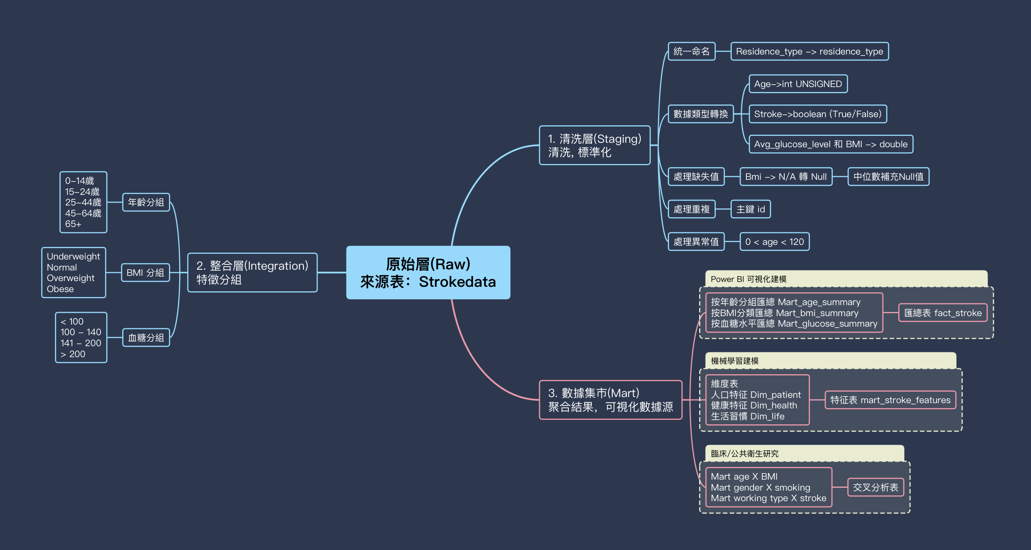
ETL的流程
ETL流程

Slide 5
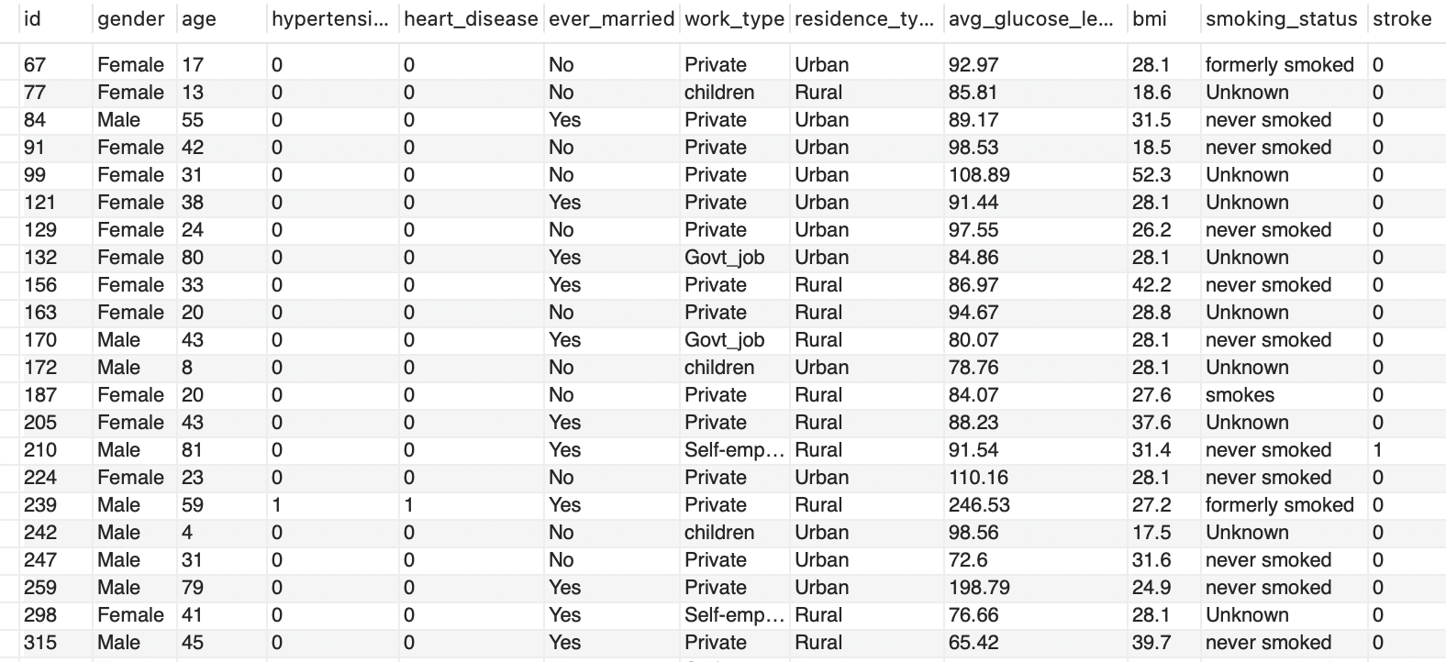

Staging 清洗原始表
Staging 層：stg_strokedata
1. 欄位標準化
Residence_type → 改名為 residence_type（命名一致化）
stroke → 轉換為布林值 (TRUE/FALSE)
2. 型別轉換 (Data Type Casting)
age → CAST 為 UNSIGNED（確保年齡是整數）
avg_glucose_level → DOUBLE
把 'N/A' → 轉換為 NULL
bmi → DOUBLE
把 'N/A' → 轉換為 NULL
3. 去重 (Deduplication)
使用 ROW_NUMBER() OVER (PARTITION BY id ORDER BY id)
保留 id 的第一筆記錄 → 去除重複的樣本
4. 篩選 (Filtering)
只保留 0 < age <= 120 的資料 → 過濾掉異常值
5. 缺失值處理 (Missing Value Handling)
bmi = NULL → 用 中位數 (Median) 補值
先計算 bmi 的中位數
更新 bmi IS NULL 的記錄 → 用中位數替代
清洗原始表
乾淨的基礎表

Slide 6
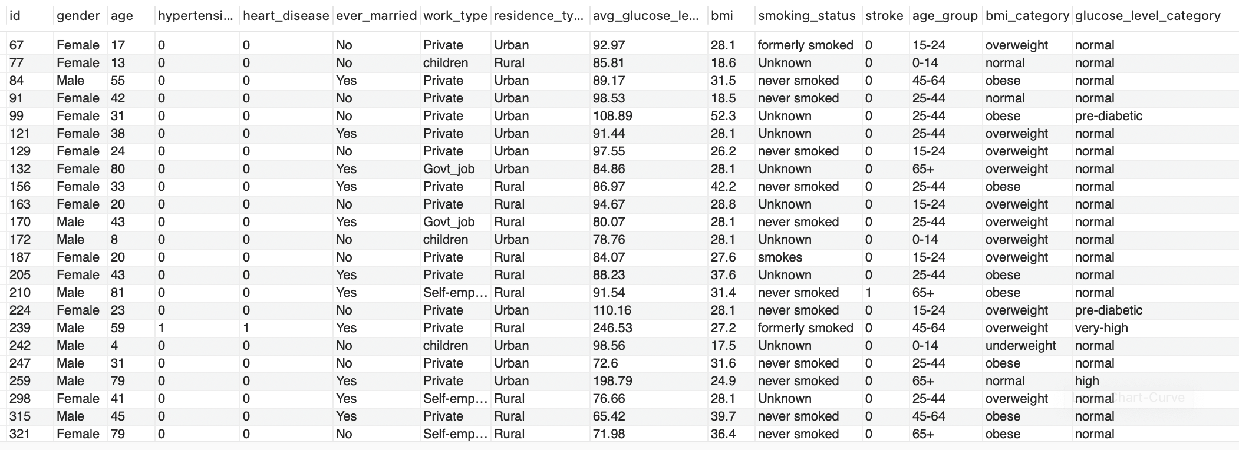


Intermediate 特徵工程
Intermediate 層：int_strokedata
保留清洗後的所有原始欄位
從 stg_strokedata 複製 →
確保乾淨資料完整保留
新增衍生欄位:
年齡分組
(age_group)
0–14、
15–24、
25–44、
45–64、
65+
BMI 分類
(bmi_category)
underweight、
normal、
overweight、
obese
血糖分組
(glucose_level_category)
normal (<100)、
pre-diabetic (100–140)、
high (141–200)、
very-high (>200)
int_strokedata
乾淨數據
特徵工程

Slide 7
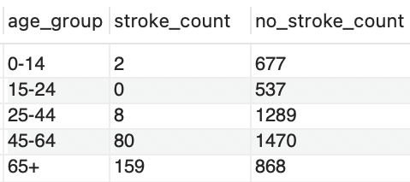
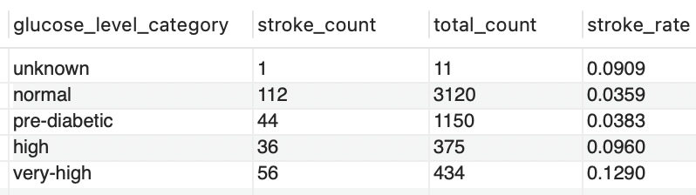
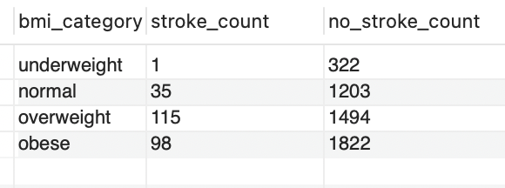
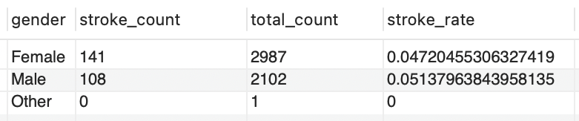
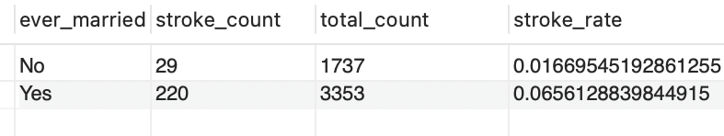
Mart 聚合
Mart 層：mart_xxx_summary
Mart_age_summary
Mart_glucose_summary
在 Mart 層做的處理
年齡分組彙總 (mart_age_summary)
依照 age_group 分組
計算：
stroke_count：中風人數
total_count：總人數
stroke_rate：
中風率 = stroke_count / total_count
BMI 分類彙總 (mart_bmi_summary)
依照 bmi_category 分組
計算：
中風人數
總人數
中風率
血糖分組彙總 (mart_glucose_summary)
依照 glucose_level_category 分組
計算：
中風人數
總人數
中風率
Mart_bmi_summary
Mart_gender_summary
Mart_marrage_summary
個體層級的資料
(int_strokedata)
聚合成
分析維度表
直接提供
BI 可視化 / AI 模型
使用

Slide 8
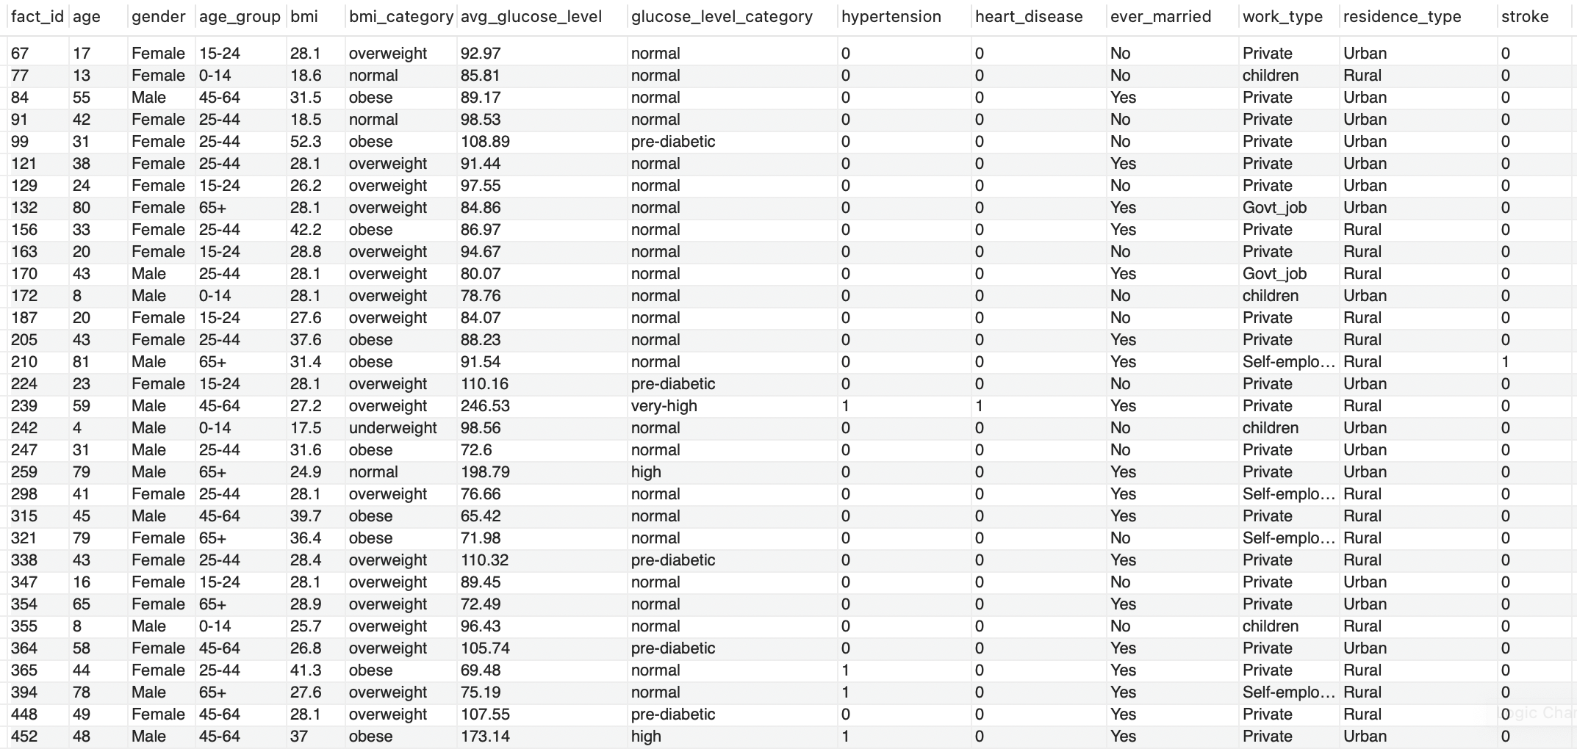
Data Modeling
事實表：fact_stroke
事實表：fact_stroke
粒度：個人級 (每一列代表一個人)
欄位：年齡、性別、BMI、血糖分類、…… 、是否中風 (stroke)

Slide 9

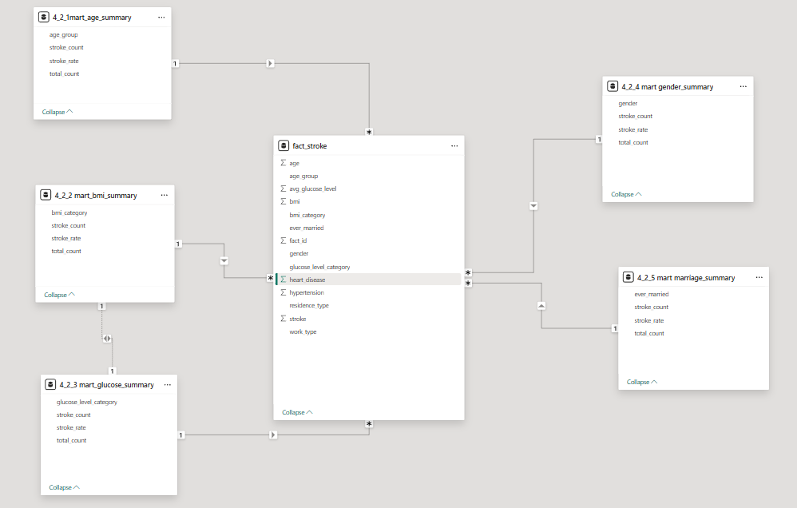
Data Modeling 星型模型
維度表
mart age_summary
維度表
mart gender_summary
事實表
fact_stroke
維度表
mart bmi_summary
維度表
mart marriage_summary
維度表
mart glucose_summary

Slide 10

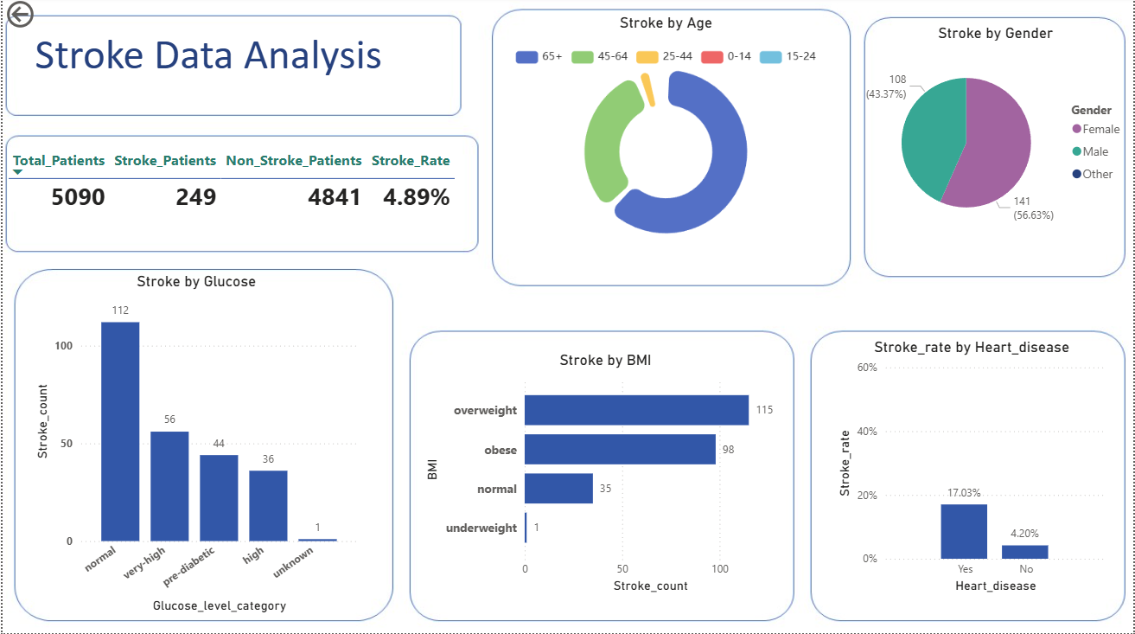
Power BI 分析報表

Slide 11
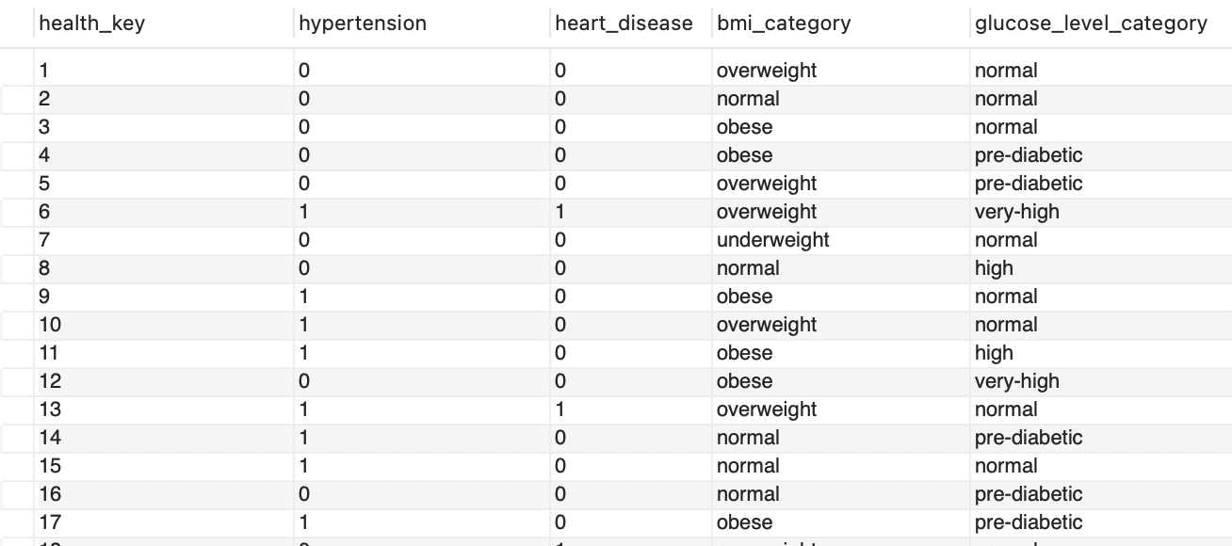
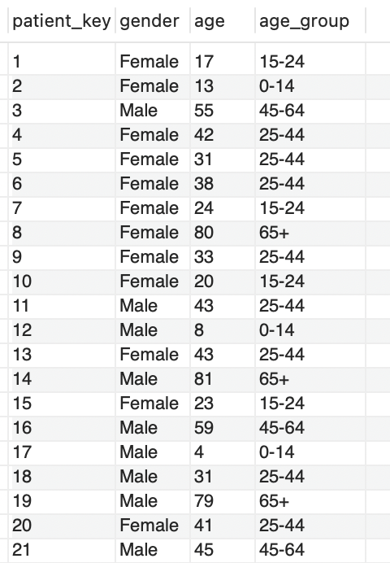
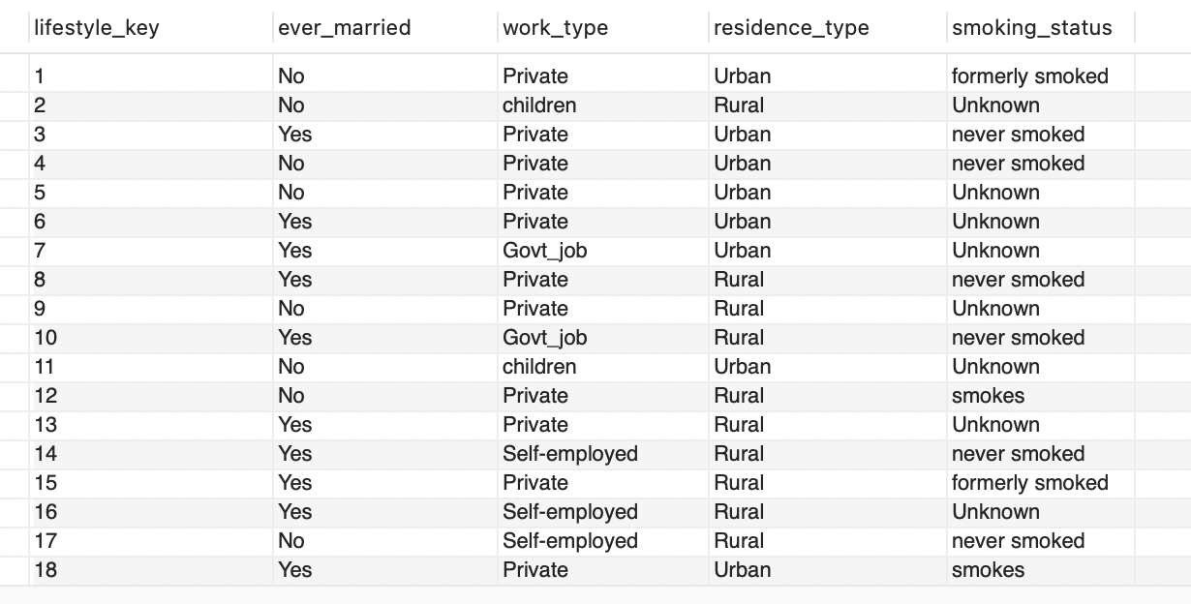
Mart 聚合- 維度表 (Dimensional Modeling)
Dim_health -健康維度
（高血壓、心臟病、BMI
Dim_patient - 人口維度
（性別、年齡組）
Dim_lifestyle -生活方式維度
（婚姻、職業、居住地、吸菸狀態）
9/18/25
11

Slide 12
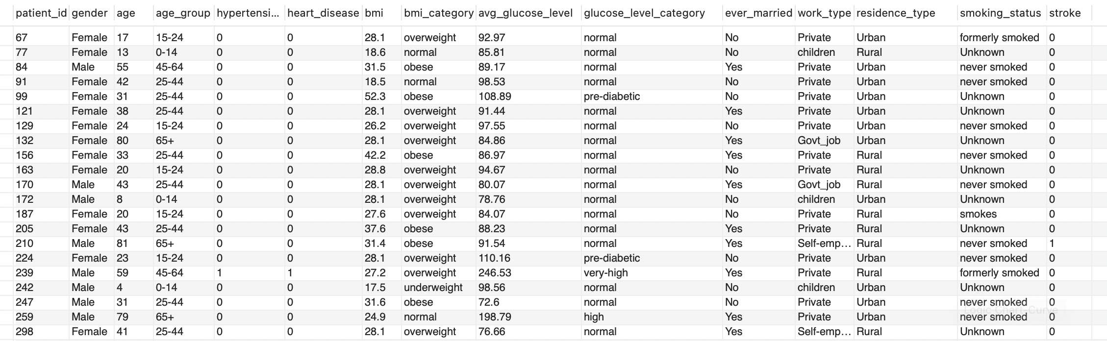
Data Modeling - 特徵表
mart_stroke_features
AI/ML 模型的輸入資料

Slide 13
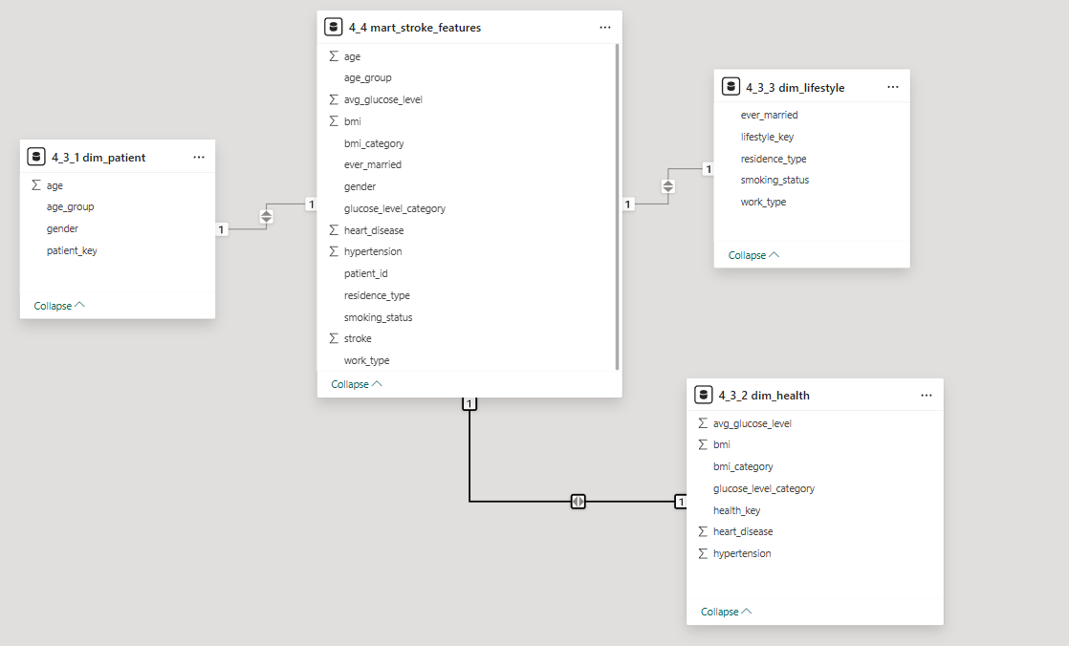
Data Modeling 星型模型
Dim_patient | Dim_health | Dim_life_style
Patient_key (PK) | Health_key (PK) | Lifestyle_key (PK)
gender | Hypertension | Ever_married
age | Heart_disease | Work_type
Age_group | Bmi_category | Residence_type
 | Glucose_level_category | Smoking_status

Slide 14
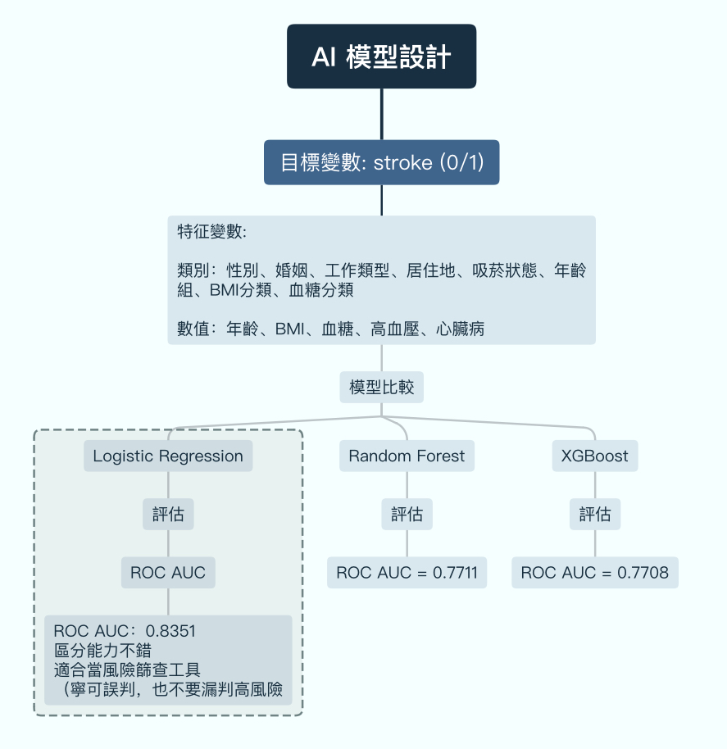
機器學習模組 -單獨模型訓練與預測部分

Slide 15
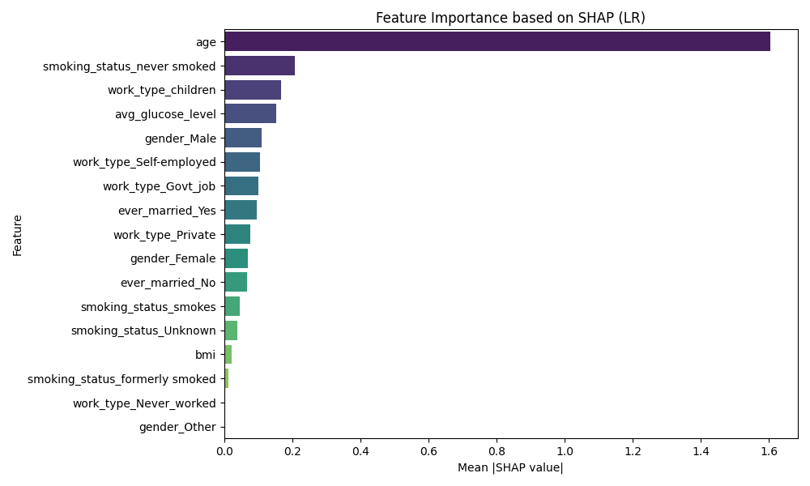
結果 - 特徵重要性 (Feature Importance via SHAP)
影響因子：
年齡 (55.7%)
抽菸狀態 (7.2%)
工作型態 (5–6%)
血糖 (5.3%)
性別 (3–4%)
總結：「年齡、生活型態 (抽菸/工作)、血糖」是最主要的風險因子。

Slide 16
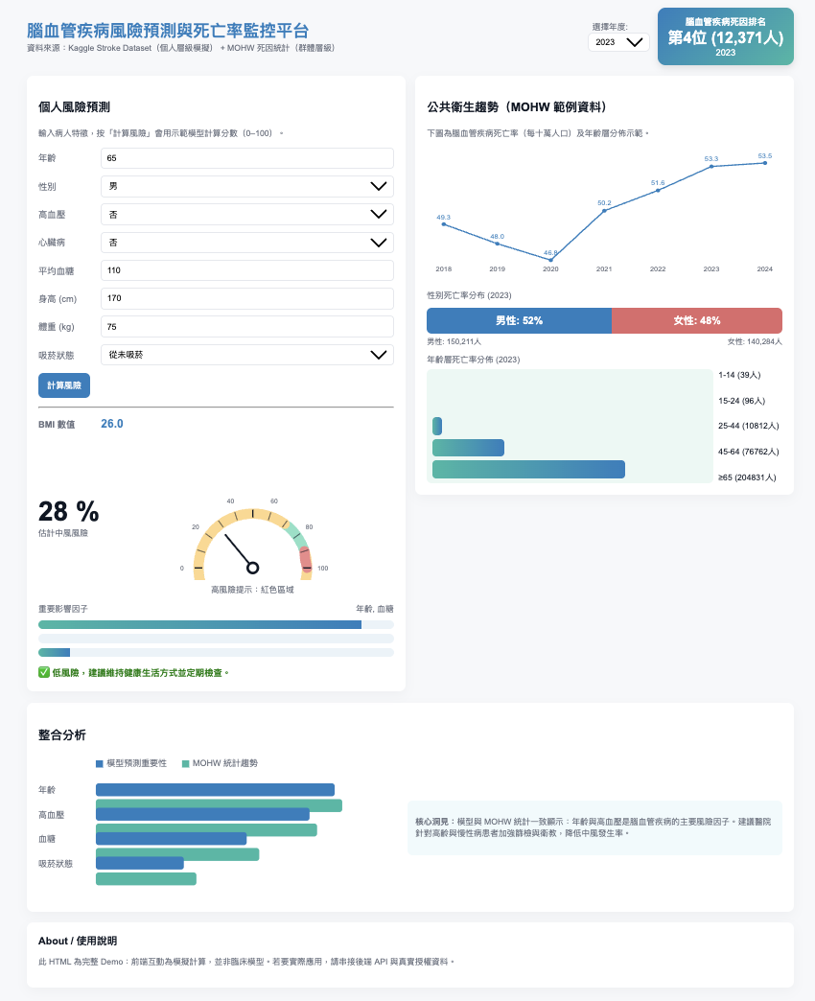

機器學習預測平台
Demo (GitHub Pages)
https://dancingpandasa.github.io/Strokedata/

Slide 17


Slide 19

dbt 分層建模 (Layered Modeling)
staging (stg) 清洗 + 標準化
intermediate (int)
衍生欄位、特徵工程
mart
聚合，提供分析與 BI

Slide 20





衛生福利部–腦血管疾病死亡資料 Kaggle – Stroke Prediction Dataset PowerBI - 可視化 腦血管疾病風險預測平台 簡報 Github
相關資料鏈接

Slide 21
機器學習-建模
Logistic Regression
基準模型
Random Forest
非線性關係
XGBoost
梯度提升，擅長處理不平衡
🤖 AI / ML 模型：
Logistic Regression → 解釋性好，適合二分類
Random Forest → 非線性，適合找出重要特徵

Slide 22
中風風險預測 – 模型比較
模型 | 定位 | 原理 | 特色
📈 Logistic Regression（邏輯迴歸） | 基準模型(Baseline) | 使用 Sigmoid 函數，將輸出轉為 0~1 機率 | ✅ 可解釋性高✅ 計算快速⚠️ 只能捕捉線性關係
🌲 Random Forest（隨機森林） | 非線性集成模型 | 建立多棵決策樹，透過 投票機制 得出結果 | ✅ 能處理非線性關係✅ 抗過擬合能力強⚠️ 對不平衡資料敏感
🚀 XGBoost（梯度提升樹） | 梯度提升演算法 | 一棵棵樹逐步修正前一棵樹的錯誤 | ✅ Kaggle 常勝軍✅ 擅長高維 & 不平衡資料⚠️ 需要調參，訓練時間較長

Slide 23
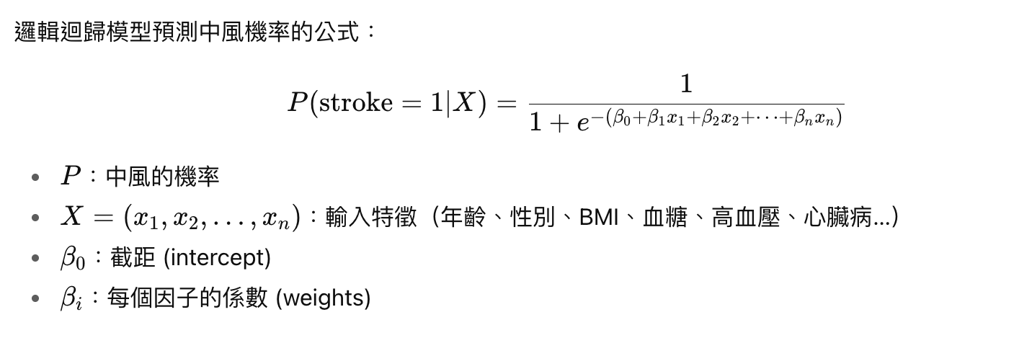
Logistic Regression (邏輯迴歸)

Slide 24
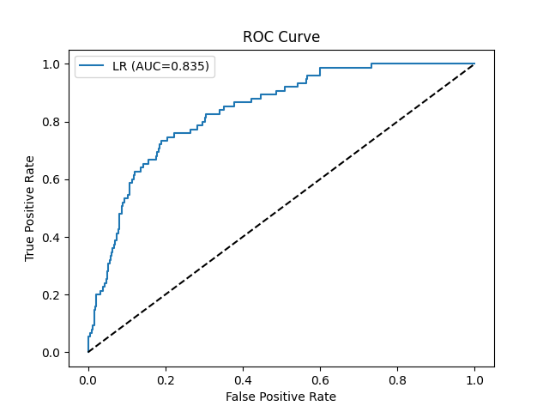
AI 學習與模型分析成果
模型比較
測試 LR / RF / XGB
Logistic Regression (最佳 AUC = 0.8351)
Random Forest (AUC = 0.7711)
XGBoost (AUC = 0.7708)
最佳模型：Logistic Regression (AUC=0.835)
強項：能有效偵測少數樣本（Recall 高）

Slide 25
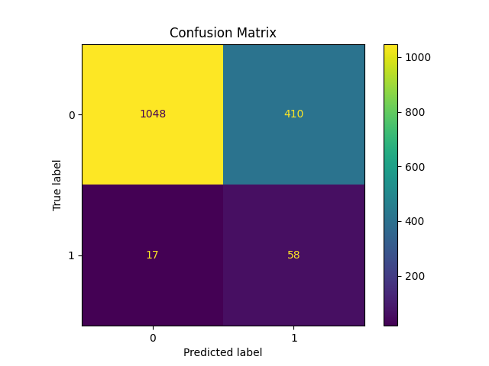
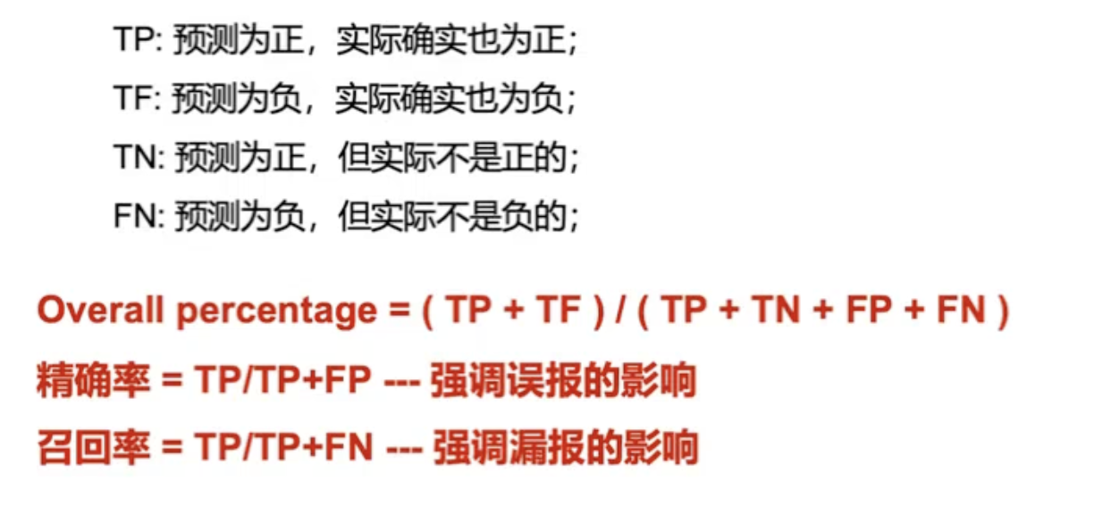
混淆矩陣
準確性

Slide 26
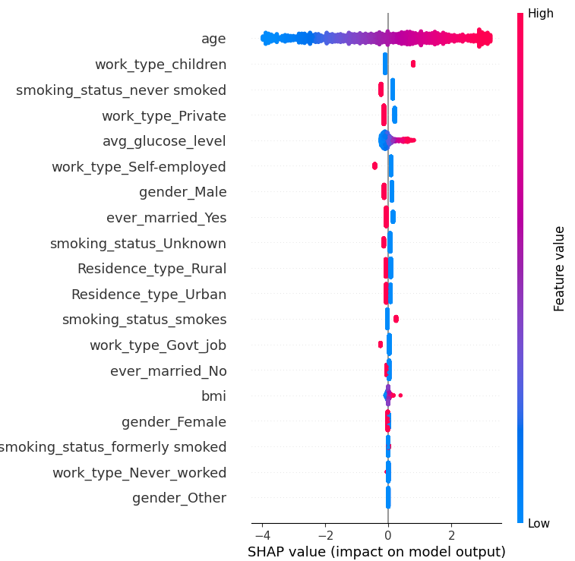
特徵解釋（SHAP）
排名 | 特徵 | 解釋 | 重要性占比
1 | 年齡 (age) | 年齡越大，中風風險越高 | 53.2%
2 | 職業 (work_type_children) | 兒童群體幾乎無中風，成為顯著特徵 | 6.0%
3 | 吸菸狀態 (never smoked) | 與中風風險有顯著差異 | 5.4%
4 | 職業 (Private) | 私人企業工作型態與風險有關 | 5.3%
5 | 平均血糖 (avg_glucose_level) | 高血糖 → 中風高風險 | 5.1%
6 | 自僱 (Self-employed) | 職業相關風險 | 4.3%
7 | 性別 (Male) | 男性稍高風險 | 3.7%
8 | 是否結婚 (ever_married) | 婚姻狀況可能與生活方式有關 | 3.0%
9 | 吸菸狀態 Unknown | 資料不明確的群體風險分布不同 | 2.6%
10 | 居住地 (Rural) | 農村 vs 城市 差異 | 2.5%
特徵解釋（SHAP）
年齡 (Age) → 最大影響因子 (>50%)
生活方式 (Work type, Smoking, Marriage) → 次要影響因子
血糖 (Glucose level)
結論: 年齡 + 血糖 + 高血壓 → 核心風險組合

